Slide 1


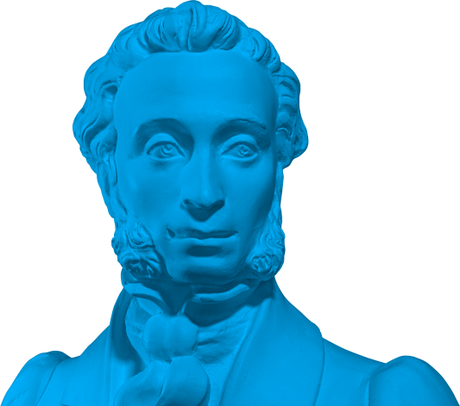

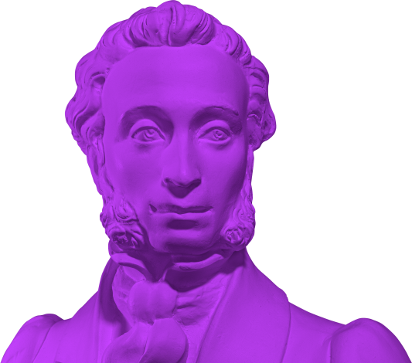
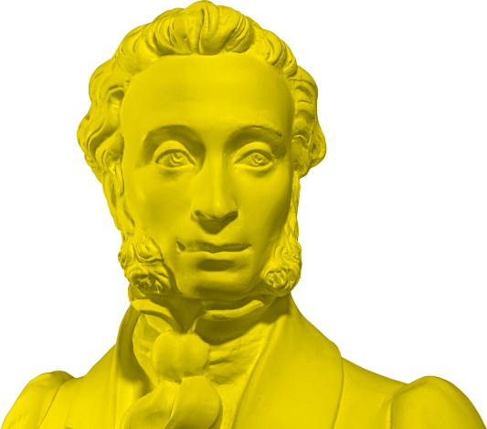
Реализация программы «Пушкинская карта»
в Кировской области

Slide 2




О реализации программы в регионе
Всего на сегодняшний момент подключилось к программе 78 474 граждан от 14 до 22 лет.
103 553
75,78%
Потенциальных участников программы «Пушкинская карта»
в Кировской области
Процент участников программы от числа потенциальных

Slide 3
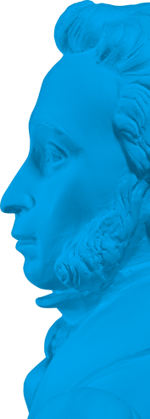
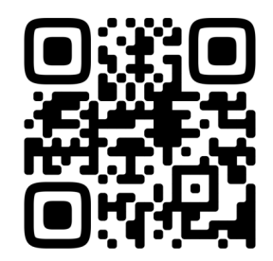
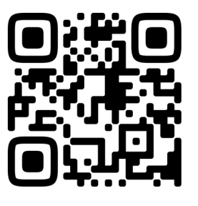
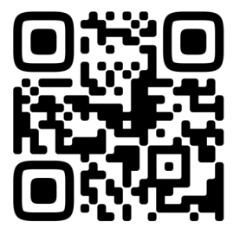
Проведение информационных классных часов в общеобразовательных учреждениях
Информирование учеников о преимуществах программы «Пушкинская карта»
Демонстрация пошаговой инструкции для оформления Пушкинских карт и участия в программе, а также информации об актуальных событиях, например, в рамках уроков информатики
1) Как зарегистрироваться на «Госуслугах»:
https://www.gosuslugi.ru/help/faq/login/1
2) Как оформить и получить «Пушкинскую карту»:
https://culture.gosuslugi.ru/
3) Где посмотреть афишу с актуальными событиями:
https://www.culture.ru/pushkinskaya-karta

Slide 4
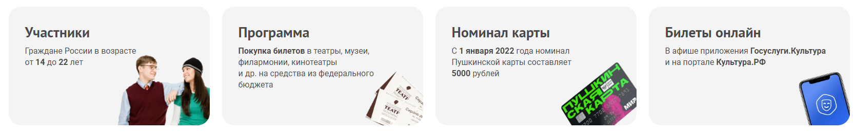
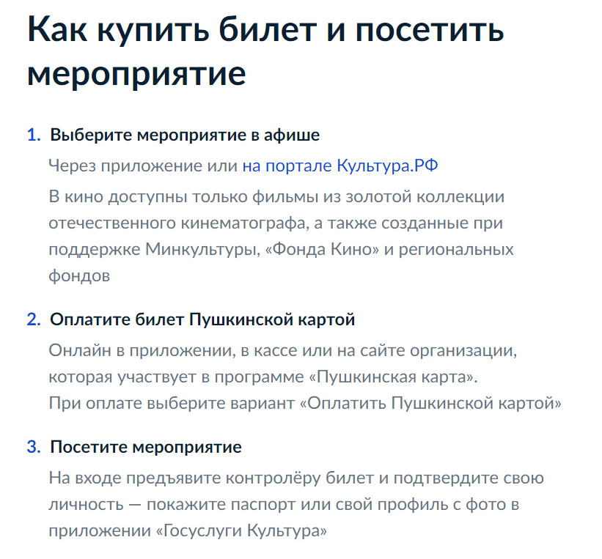
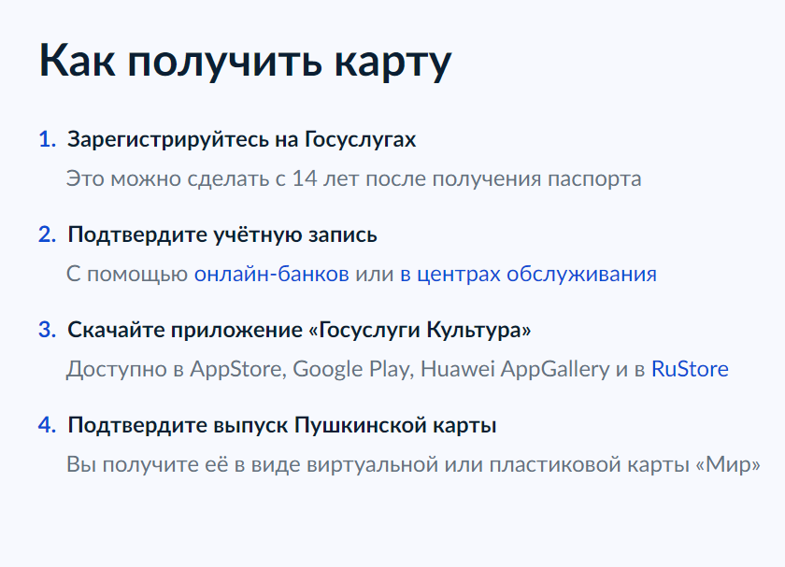
Проведение информационных классных часов в общеобразовательных учреждениях

